Slide 1
Accompagnamento allo studio e ricerca bibliografica Riconoscere le fonti e reperire letteratura

Slide 2
Fonti primarie o fonti secondarie
Nel lavoro accademico, una fonte primaria riporta il contenuto originale; una fonte secondaria si riferisce al contenuto riportato per la prima volta da un’altra fonte (APA Style Guideline, 2022)
Fonti primarie |  | Fonti secondarie
Sono quelle più vicine all’evento, cioè i materiali originari che non sono ancora stati filtrati da interpretazioni o valutazioni |  | Le fonti secondarie sono interpretazioni o valutazioni di fonti primarie, cioè informazioni contestualizzate
Fonti di informazioni primarie: forniscono risposte immediate e dirette a un bisogno informativo – raccolta diretta o database statistici o multimediali
Fonti di informazioni secondarie: rimandano alla risorsa dove si può trovare l’informazione già elaborata da altri → revisione della letteratura

Slide 3

Le diverse fonti di informazione
Enciclopedie: informazioni generali sulle varie voci
Libri e manuali: trattazione estesa d argomenti/
Tesi di bachelor, master, dottorato
Diapositive di una lezione- di un modulo
Periodici scientifici (journal) e riviste specializzate: trattazione rigorosa di concetti specifici / ricerche empiriche
Quotidiani e riviste divulgative: informazioni più generiche, trattazione superficiale
Siti web: informazioni molto eterogenee
Intelligenza artificiale AI

Slide 4
Valutazione dell’attendibilità di una fonte
Criteri di qualità di una fonte nel lavoro scientifico
Imparzialità dei contenuti (principio di indipendenza scientifica)
Il lavoro scientifico (la scienza in generale) si distanzia da altre pratiche in quanto cerca di spiegare con rigore ed oggettività i fenomeni. La politica (e alcune forme di giornalismo) indagano ed espongono i fatti nel modo più congeniale alla veicolazione di un determinato messaggio così come un’azienda promuove il proprio prodotto mettendone in luce le qualità positive piuttosto che quelle negative
Processo di revisione (peer-review)
I contributi per essere pubblicati su rivista scientifica specializzata passano attraverso un’analisi di revisione fatta da persone esperte e qualificate nel settore ma che restano anonime, che analizzano il contenuto, la metodologia, gradi di innovazione e di originalità del contributo. Sappiamo con un certo grado di sicurezza che un articolo passato al vaglio di una peer-review è un contributo rigoroso e utile alla conoscenza. Durata del processo può essere di uno o più anni.
Attualità (anno di pubblicazione)
Un contributo pubblicato nel 1920 poteva essere molto attuale e moderno nel 1920… oggi rischia di essere sorpassato. Quindi è bene riferirsi sempre alle più recenti opere inerenti al tema di interesse.
Notes:
Il lavoro scientifico (la scienza in generale) si distanzia da altre pratiche in quanto cerca di spiegare con rigore ed oggettività i fenomeni
Ad esempio:
La politica (e alcune forme di giornalismo) indagano ed espongono i fatti nel modo più congeniale alla veicolazione di un determinato messaggio
Un’azienda promuove il proprio prodotto mettendone in luce le qualità positive piuttosto che quelle negative
Non tutti sono esperti (altrimenti il premio Nobel non esisterebbe)
Se un lavoro supera la peer-review, sappiamo con un certo grado di sicurezza che si tratta di un contributo utile alla conoscenza
Un contributo del 1920 poteva essere molto attuale e moderno nel 1920
Oggi lo stesso contributo rischia di essere sorpassato…
È bene riferirsi sempre alle più recenti opere inerenti al tema di interesse

Slide 5



Altri criteri di valutazione delle fonti
Classiche
(libri, enciclopedie, riviste, ecc.)
Web
(siti, blog, piattaforme - FB, LinkedIn, …)
notorietà editori
autorevolezza autori
no. di citazioni dell’articolo (GoogleScholar)
sito privato o istituzionale, accademico, governativo, commerciale
notorietà organizzazione
accuratezza del sito (aggiornato, link validi, scopo chiaro)
indicazione delle fonti utilizzate

Slide 6
Fonti attendibili
Fonti scientifiche specializzate
Riviste di settore (Sociologia del lavoro, Salute e società, Psicologia di comunità , …)
Annuari (Annuario Statistico Ticinese, …)
Enciclopedie (Treccani, Enciclopedia delle scienze sociali, …)
Libri e manuali (Sociologia della povertà,….)
Siti web ufficiali (di enti, amministrazione, …)
tutte le fonti citate sopra in forma elettronica
siti ufficiali di enti governativi (Cantone, Confederazione, Ufficio Federale di Statistica, UE, OCSE, …)
Notes:
Giornali e settimanali, online o cartacei (es. Corriere del Ticino, Corriere della Sera, The Economist, Wall Street Journal, Time, Focus, Men’s Health, Vogue, Huffington Post…). Sono attendibili?
Sì e no. I giornalisti rispondono di ciò che scrivono e seguono di regola dei codici deontologici, ma ciò che scrivono non è il risultato di un processo di ricerca scientifica. Possiamo informarci, ma non basarci su queste fonti per trarre delle conclusioni fondate su un fenomeno. In conclusione, in un lavoro scientifico queste fonti NON possono essere utilizzate.
Siti web non ufficiali, blog, aggregatori di notizie online (Ticinonline, Ticinonews,…), Forum, Wikipedia, Wikileaks. Sono attendibili?
No. Le informazioni pubblicate su questi media di regola non sono verificate. Ad esempio, sebbene Wikipedia abbia una comunità che controlla ogni contributo, non si può essere certi della fondatezza delle informazioni che vi troviamo e non sappiamo se chi controlla un contributo è qualificato per farlo. In un lavoro scientifico NON possiamo utilizzare questo tipo di fonti.
Riviste scientifiche specializzate (AER, AEJ, Harvard Business Review, KYKLOS, …), Annuari (Annuario Statistico Ticinese, …), Enciclopedie (Treccani, New Palgrave, …), Libri e manuali (Macroeconomia di Blanchard, Microeconomia di Krugman). Sono attendibili?
Sì. Questo tipo di fonti garantiscono un accurato processo di verifica delle informazioni pubblicate (vedi slide successiva, peer-review), tale per cui la qualità e la veridicità delle stesse è assicurata. I contributi sono prodotti da esperti riconosciuti in materia e verificati da esperti di pari rango.
Siti web ufficiali (di aziende, persone, enti), tutte le fonti citate sopra in forma elettronica, siti ufficiali di enti governativi (Comune, Cantone, Confederazione, Uff. Federale di Statistica, UE, OCSE, ONU, IMF, …). Sono attendibili?
Sì. Siti ufficiali possono essere ritenuti attendibili, sebbene non sempre rechino informazioni interessanti (es. siti aziendali/personali) per un lavoro scientifico. Le pagine web di enti/uffici governativi possono essere considerate attendibili, in quanto essi sono tenuti alla trasparenza ed alla veridicità delle informazioni disseminate. La versione elettronica (sito web) delle fonti citate sopra naturalmente è parimenti attendibile.

Slide 7
Fonti parzialmente o non attendibili
Giornali e settimanali o riviste divulgative
online o cartacei (es. Corriere del Ticino, Corriere della Sera, The Economist, Animazione sociale, …)
Siti web non ufficiali
Blog
Aggregatori di notizie online (Ticinonline, Ticinonews,…)
Forum
Enciclopedie libere (Wikipedia, Wikileaks, ecc.)
AI (ChatGPT, …)
Altri materiali
Diapositive di una lezione
Tesi di bachelor, master, dottorato
Queste fonti devono essere analizzate caso per caso in merito alla loro attendibilità → utili per entrare in materia, quando non si conosce la tematica da affrontare
Notes:
Giornali e settimanali, online o cartacei (es. Corriere del Ticino, Corriere della Sera, The Economist, Wall Street Journal, Time, Focus, Men’s Health, Vogue, Huffington Post…). Sono attendibili?
Sì e no. I giornalisti rispondono di ciò che scrivono e seguono di regola dei codici deontologici, ma ciò che scrivono non è il risultato di un processo di ricerca scientifica. Possiamo informarci, ma non basarci su queste fonti per trarre delle conclusioni fondate su un fenomeno. In conclusione, in un lavoro scientifico queste fonti NON possono essere utilizzate.
Siti web non ufficiali, blog, aggregatori di notizie online (Ticinonline, Ticinonews,…), Forum, Wikipedia, Wikileaks. Sono attendibili?
No. Le informazioni pubblicate su questi media di regola non sono verificate. Ad esempio, sebbene Wikipedia abbia una comunità che controlla ogni contributo, non si può essere certi della fondatezza delle informazioni che vi troviamo e non sappiamo se chi controlla un contributo è qualificato per farlo. In un lavoro scientifico NON possiamo utilizzare questo tipo di fonti.
Riviste scientifiche specializzate (AER, AEJ, Harvard Business Review, KYKLOS, …), Annuari (Annuario Statistico Ticinese, …), Enciclopedie (Treccani, New Palgrave, …), Libri e manuali (Macroeconomia di Blanchard, Microeconomia di Krugman). Sono attendibili?
Sì. Questo tipo di fonti garantiscono un accurato processo di verifica delle informazioni pubblicate (vedi slide successiva, peer-review), tale per cui la qualità e la veridicità delle stesse è assicurata. I contributi sono prodotti da esperti riconosciuti in materia e verificati da esperti di pari rango.
Siti web ufficiali (di aziende, persone, enti), tutte le fonti citate sopra in forma elettronica, siti ufficiali di enti governativi (Comune, Cantone, Confederazione, Uff. Federale di Statistica, UE, OCSE, ONU, IMF, …). Sono attendibili?
Sì. Siti ufficiali possono essere ritenuti attendibili, sebbene non sempre rechino informazioni interessanti (es. siti aziendali/personali) per un lavoro scientifico. Le pagine web di enti/uffici governativi possono essere considerate attendibili, in quanto essi sono tenuti alla trasparenza ed alla veridicità delle informazioni disseminate. La versione elettronica (sito web) delle fonti citate sopra naturalmente è parimenti attendibile.

Slide 8

Perché è necessario verificare l’attendibilità?
Informazioni non attendibili sono un fenomeno diffuso – gli esperti sono sempre più preoccupati della qualità delle informazioni reperibili
Fatti vs Opinioni – essere critici nella valutazione delle fonti, distinguere i fatti dalle opinioni personali
Principio di doppia verifica – se siete in dubbio, meglio verificare la fonte originale: p.es. trovate un articolo sul tema che cita lo studio xyz, andate a cercarlo
Notes:
Giornali e settimanali, online o cartacei (es. Corriere del Ticino, Corriere della Sera, The Economist, Wall Street Journal, Time, Focus, Men’s Health, Vogue, Huffington Post…). Sono attendibili?
Sì e no. I giornalisti rispondono di ciò che scrivono e seguono di regola dei codici deontologici, ma ciò che scrivono non è il risultato di un processo di ricerca scientifica. Possiamo informarci, ma non basarci su queste fonti per trarre delle conclusioni fondate su un fenomeno. In conclusione, in un lavoro scientifico queste fonti NON possono essere utilizzate.
Siti web non ufficiali, blog, aggregatori di notizie online (Ticinonline, Ticinonews,…), Forum, Wikipedia, Wikileaks. Sono attendibili?
No. Le informazioni pubblicate su questi media di regola non sono verificate. Ad esempio, sebbene Wikipedia abbia una comunità che controlla ogni contributo, non si può essere certi della fondatezza delle informazioni che vi troviamo e non sappiamo se chi controlla un contributo è qualificato per farlo. In un lavoro scientifico NON possiamo utilizzare questo tipo di fonti.
Riviste scientifiche specializzate (AER, AEJ, Harvard Business Review, KYKLOS, …), Annuari (Annuario Statistico Ticinese, …), Enciclopedie (Treccani, New Palgrave, …), Libri e manuali (Macroeconomia di Blanchard, Microeconomia di Krugman). Sono attendibili?
Sì. Questo tipo di fonti garantiscono un accurato processo di verifica delle informazioni pubblicate (vedi slide successiva, peer-review), tale per cui la qualità e la veridicità delle stesse è assicurata. I contributi sono prodotti da esperti riconosciuti in materia e verificati da esperti di pari rango.
Siti web ufficiali (di aziende, persone, enti), tutte le fonti citate sopra in forma elettronica, siti ufficiali di enti governativi (Comune, Cantone, Confederazione, Uff. Federale di Statistica, UE, OCSE, ONU, IMF, …). Sono attendibili?
Sì. Siti ufficiali possono essere ritenuti attendibili, sebbene non sempre rechino informazioni interessanti (es. siti aziendali/personali) per un lavoro scientifico. Le pagine web di enti/uffici governativi possono essere considerate attendibili, in quanto essi sono tenuti alla trasparenza ed alla veridicità delle informazioni disseminate. La versione elettronica (sito web) delle fonti citate sopra naturalmente è parimenti attendibile.

Slide 9
Perché avvalersi di fonti attendibili nel lavoro sociale?
→ Andare «oltre una pratica professionale basata sulle opinioni» (Galesi, 2007, p.82)
→ con approcci che permettano di integrare il sapere scientifico a delle scelte responsabili al fine di ideare interventi appropriati (Pawson et al., 2003, citati in Vecchiato et al., 2007, p.78)
per identificare e raccogliere in modo più o meno sistematico quanto è stato scritto su un determinato argomento.

Slide 10


Fonti bibliografiche
cartacee, digitali, elettroniche
1. Fonti propriamente elettroniche : pagine web
2. Fonti bibliografiche classiche (cartacee)
3. Fonti bibliografiche digitali, reperibili elettronicamente (versione PDF, E-books, …)
Perché è importante distinguere la natura delle fonti?
Diverso grado di stabilità nel tempo
Diverso grado di reperibilità
Diverso grado di trasparenza
Diverso modo di scrivere il
riferimento bibliografico
Notes:
Vedi Guida alle citazioni bibliografiche
Un libro: è stampato, facile da definire, facile da reperire (entro ragionevoli limiti), immutabile nel tempo
Un e-book: oggi è piuttosto facile da definire e identificarne la versione, sono spesso protetti perciò difficilmente modificabili nel tempo, piuttosto facili anche da reperire
Un rapporto di ricerca in PDF: può essere piuttosto difficile da definire, può essere cambiato a piacimento e ripubblicato (es. sul proprio sito) dagli autori, può facilmente scomparire dal web ed essere difficile da reperire
Un sito internet?
Un articolo scientifico in formato PDF?

Slide 11
Le diverse fonti – sistema di gestione dei riferimenti bibliografici in Word
Libro
Sezione di libro
Articolo di journal
Articolo di periodico
Atti di convegno
Relazione
Sito web
Documento da sito web
Supporto elettronico
Opera d’arte
Registrazione audio
Spettacolo
Film
Intervista
Brevetto
Sentenza
Varie

Slide 12
Biblioteca e Internet: differenze
biblioteca | internet
Le risorse informative vengono selezionate | Molte non sono vagliate da esperti quindi non garanzia di qualità
I servizi non sono commerciali | I servizi di informazione sono spesso a pagamento
Le risorse sono strutturate per permettere il reperimento | Spazio caotico, libero e in continua evoluzione e crescita incontrollabile
Le risorse sono pensate per esistere in permanenza | Molti siti e documenti possono apparire spostarsi o scomparire con facilità
La missione delle biblioteche: soddisfare i bisogni informativi degli utenti | Si trovano informazioni in siti che hanno finalità commerciali, pubblicitarie, religiose o politiche

Slide 13
Dove cercare?
13
Ricerca documentale→ Motori specifici e banche dati
Sono raccolte organizzate d’informazioni su supporto digitale ;
Le informazioni raccolte possono essere di varia natura (articoli di periodici, immagini, dati statistici e fattuali, suoni, ecc.).
Le più diffuse sono:
→ Bibliografiche: contengono descrizioni di documenti. Sono bibliografie in formato elettronico che segnalano l’esistenza di un documento ma non necessariamente dove reperirlo.
A testo pieno: consentono l’accesso ai documenti in genere nella loro versione integrale
Numeriche: contengono dati numerici, statistici o finanziari
Notes:
13

Slide 14
Principali strumenti per reperire della documentazione
1 . Biblioteche:
Cataloghi (libri, riviste, …) anche in linea - OPAC
Banche dati elettroniche specifiche per articoli scientifici
2. Riviste specializzate di settore
3. Internet (siti specializzati e/o motori di ricerca)
4. Ricerche da parte di istituti o centri specializzati
Quali elementi contraddistinguono un articolo scientifico?
FORMA CANONICA
Abstract (riassunto)
Motivazioni
Contestualizzazione della tematica
Metodologia
Risultati
Conclusioni
Citazioni nel testo
Bibliografia

Slide 15
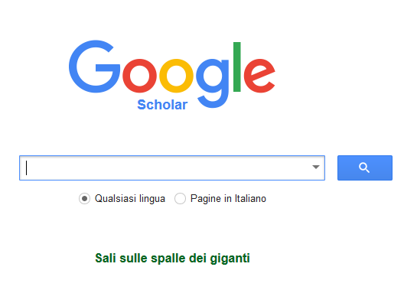
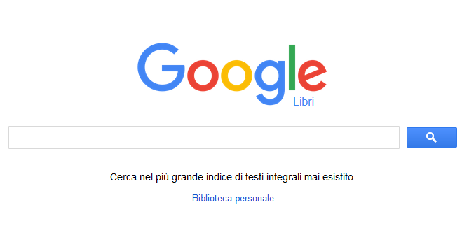
Motori di ricerca per testi scientifici – ricerca documentale
Esistono appositi motori di ricerca creati da Google che indicizzano la letteratura scientifica e i libri pubblicati:
https://scholar.google.ch/
https://books.google.ch/
Notes:
Se dovete ancora raffinare un po’ la ricerca fatta settimana scorsa, potete utilizzare questi motori di ricerca che sono meno generici rispetto al motore google tradizionale.

Slide 16
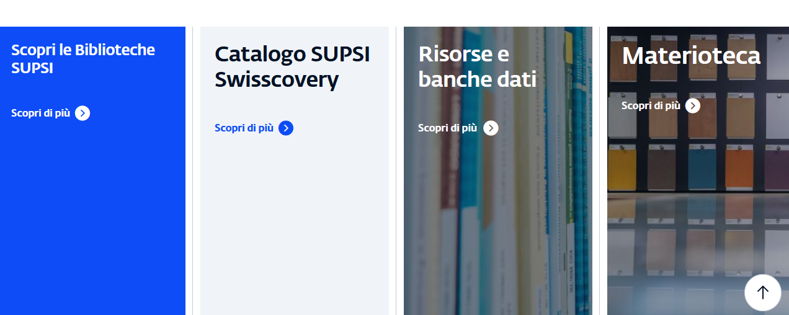
Sito di partenza da cui accedere a tutte le risorse
https://www. biblioteche.supsi.ch
catalogo tesi https://tesi.supsi.ch

Slide 17
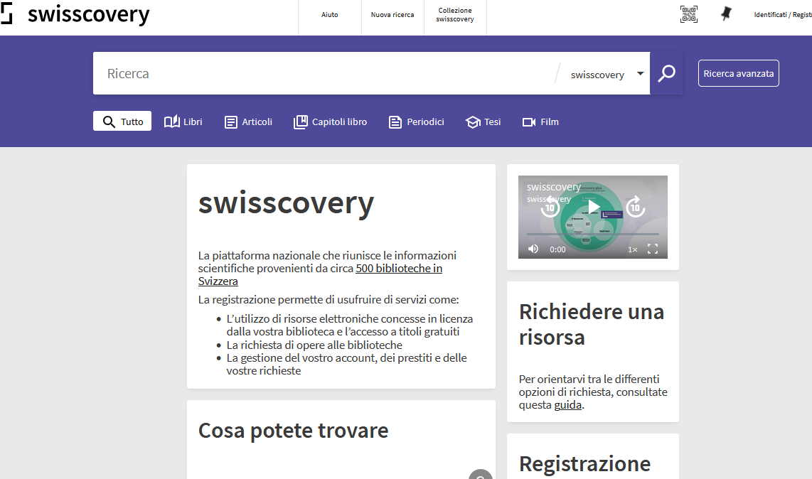
Alcuni motori di ricerca – biblioteca SUPSI Swisscovery
https://swisscovery.slsp.ch/discovery/search?vid=41SLSP_SUP:VU1_UNION&lang=it

Slide 18
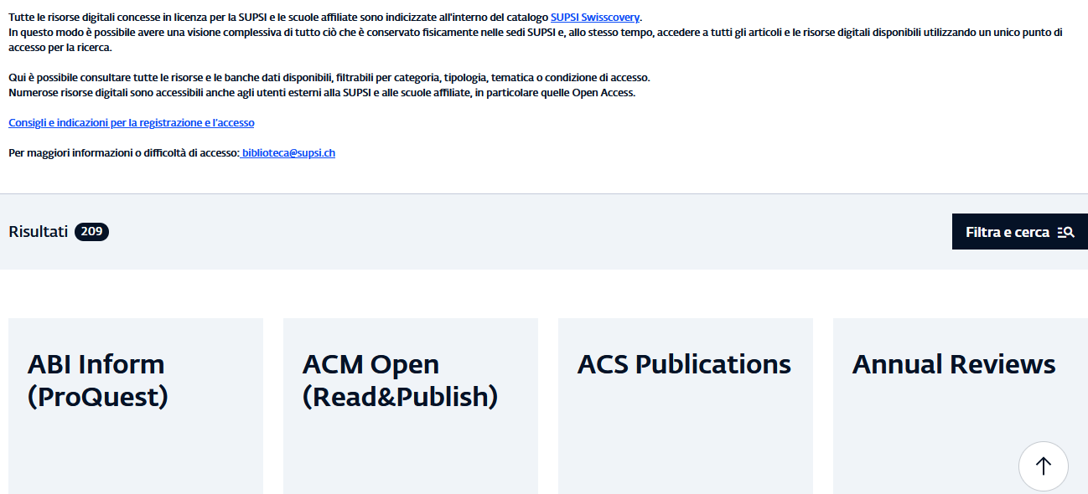
https://www.biblioteche.supsi.ch/risorse
Banche dati bibliografiche
In italiano
- Torrossa Open
- Associazione ESSPER
Altre banche dati
- JSTOR
- IBSS (International Bibliography of the Social Sciences)
- SAGE sociology
- SAGE education
- SocIndex (EBSCO)
- Sociological abstracts
- SSRN (www.ssrn.com)
- Taylor&Francis - WISO

Slide 19

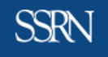
Social Sciences Research Network (SSRN)
http://www.ssrn.com/en/
Working paper su temi di scienze sociali
Quando è utile consultare Working paper?
Per temi innovativi e non ancora pubblicati in una rivista scientifica che mirano a raccogliere dei feedback prima della pubblicazione
A volte scritti da autori indipendenti che riportano punti di vista diversi

Slide 20
Esercizio
Ricercare la definizione di «bias cognitivi» usando varie fonti
- AI, AI con richiesta fonti, enciclopedia, banche dati, …
Confrontare i risultati

Slide 21
Elementi bibliografici
Galesi, D. (2007). Dall’Evidence Based Practice al ciclo metodologico del servizio sociale. Salute e Società, 2, 81-90.
Vecchiato, T., Zeira, A., Canali, C.,U.,J., Thoburn, J. & Neve, E. (2007). Il lavoro sociale basato su prove di efficacia con minori e famiglie. Prospettive internazionali. Studi Zancan. Politiche e servizi alle persone, 1, 72-91.

